Slide 1
Доклад по дисциплине «Моделирование бизнес-процессов» Тема: назначение исследования деятельности организации и моделирования бизнес-процессов
Подготовил студент ИКБО-04-22 Егоров Л.А.
Преподаватель: к.т.н. Геращенко Л.А.
Москва 2024

Slide 2

Введение
В условиях растущей конкуренции и динамичного изменения рыночных условий, компании стремятся повысить свою эффективность, улучшить качество обслуживания клиентов и оптимизировать использование ресурсов. В этом контексте моделирование бизнес-процессов выступает как мощный инструмент для анализа текущей ситуации, выявления узких мест и поиска путей для улучшения.

Slide 3
Цель и задачи
Цель: изучение влияние исследований и моделирования бизнес-процессов на деятельность организаций
Задачи:
Описать основные цели исследования деятельности организации
Объяснить роль моделирования бизнес-процессов в организации
Показать, как моделирование помогает выявлять проблемы и оптимизировать процессы

Slide 4
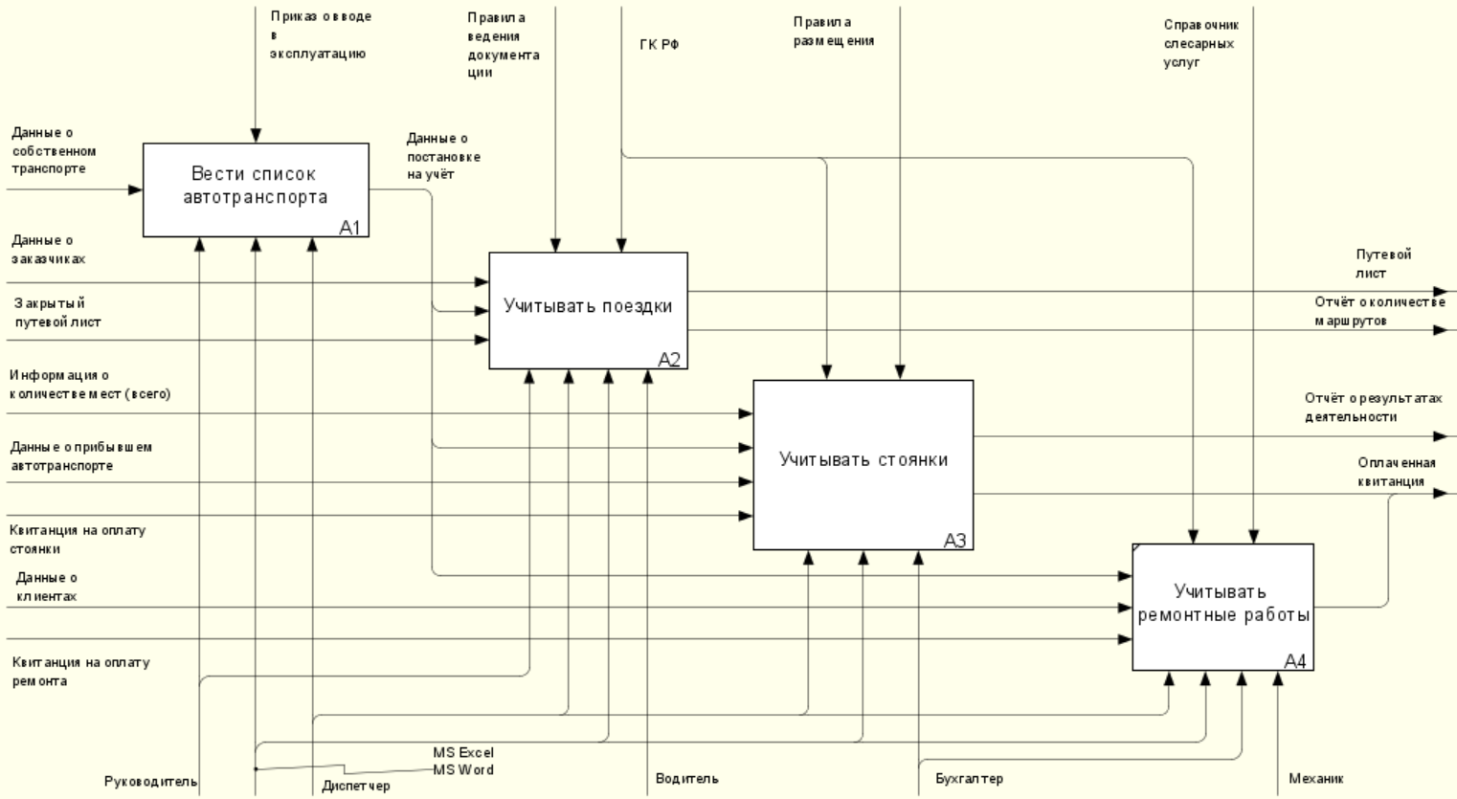
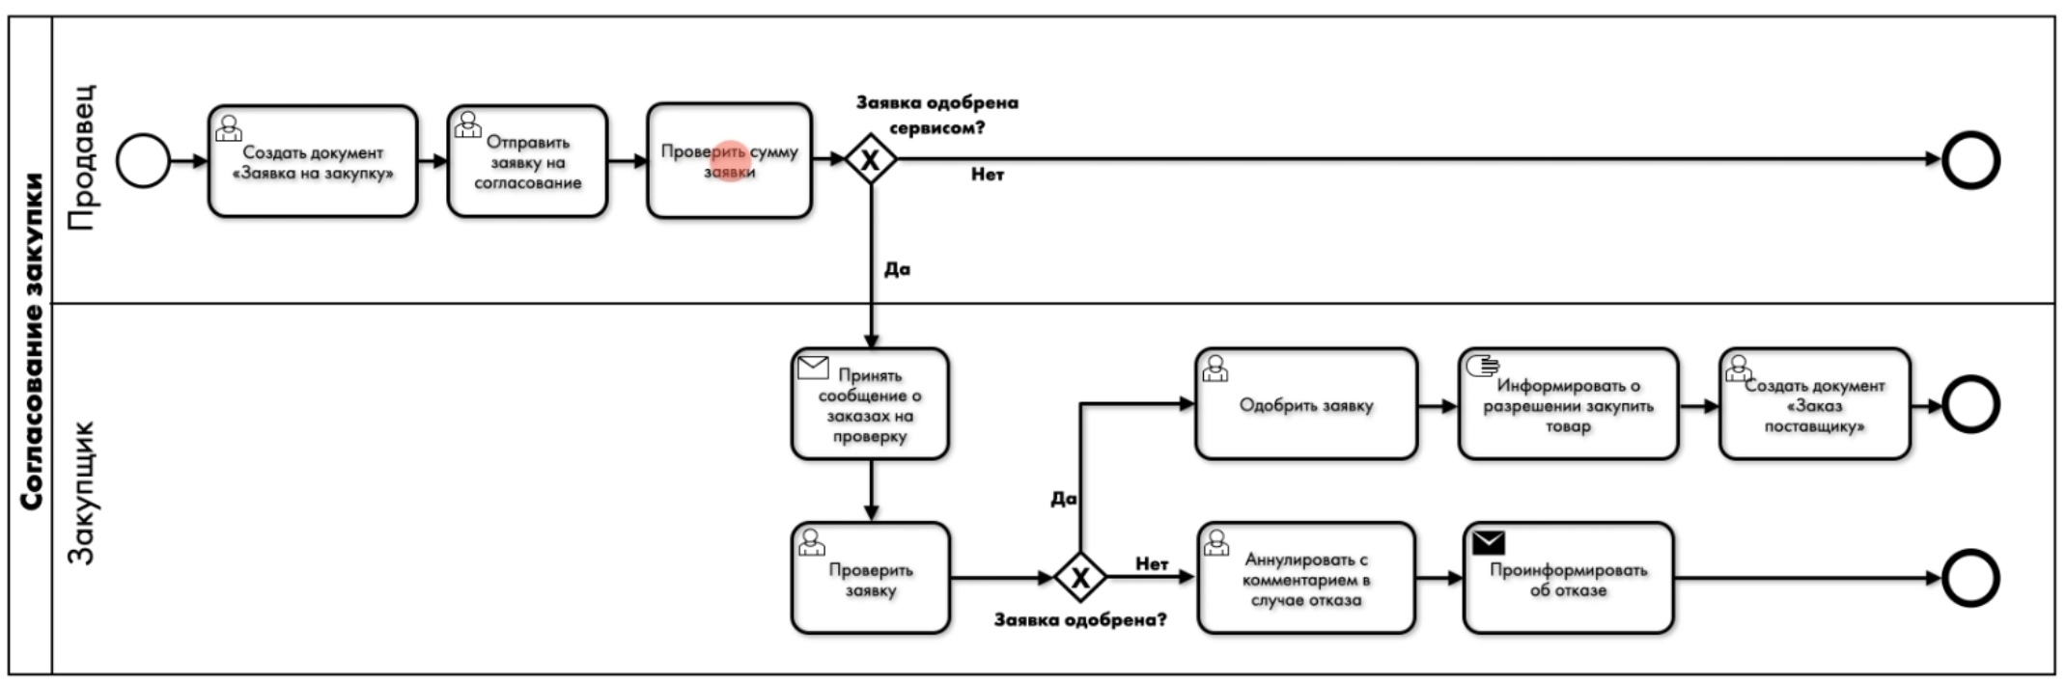
Моделирование бизнес-процессов
Моделирование бизнес-процессов - процесс описания и визуализации работы компании через создание моделей, которые показывают, как проходят те или иные операции, взаимодействуют различные подразделения и используются ресурсы. Модели могут представлять процессы в виде схем, блоков или графиков, отражающих последовательность действий и взаимосвязь между ними.

Slide 5

Назначение моделирования
Оптимизация процессов
Улучшение качества обслуживания
Снижение затрат
Поддержка внедрения информационных систем

Slide 6
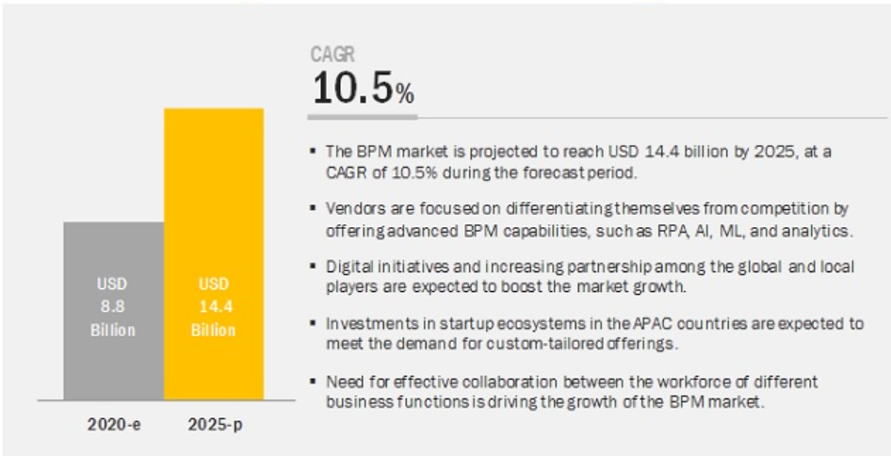
Назначение моделирования
В отчёте компании MarketsandMarkets прогнозируется, что объём мирового рынка программного обеспечения для управления бизнес-процессами к 2025 году составит 14.4 млрд долларов.

Slide 7

Исследование деятельности организации
Исследование деятельности организации представляет собой процесс сбора, анализа и интерпретации данных о работе компании с целью улучшения ее функционирования. Цели исследования могут включать в себя:
- Изучение структуры и взаимодействия различных подразделений.
- Оценку производительности и эффективности отдельных процессов.
- Определение факторов, влияющих на достижение стратегических целей.
- Анализ потребностей клиентов и качество предоставляемых услуг.

Slide 8
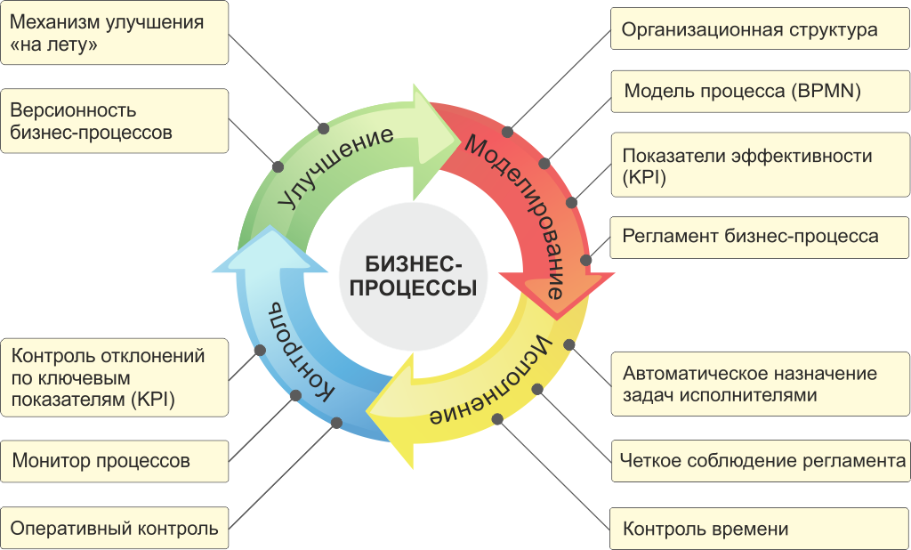
Задачи исследования деятельности
- Анализ текущего состояния бизнеса и выявление проблемных областей.
- Определение основных и вспомогательных процессов.
- Оценка затрат времени, ресурсов и финансирования на выполнение операций.
- Определение ключевых показателей эффективности (KPI).
- Оценка возможностей для внедрения инноваций и улучшения бизнес-процессов.

Slide 9
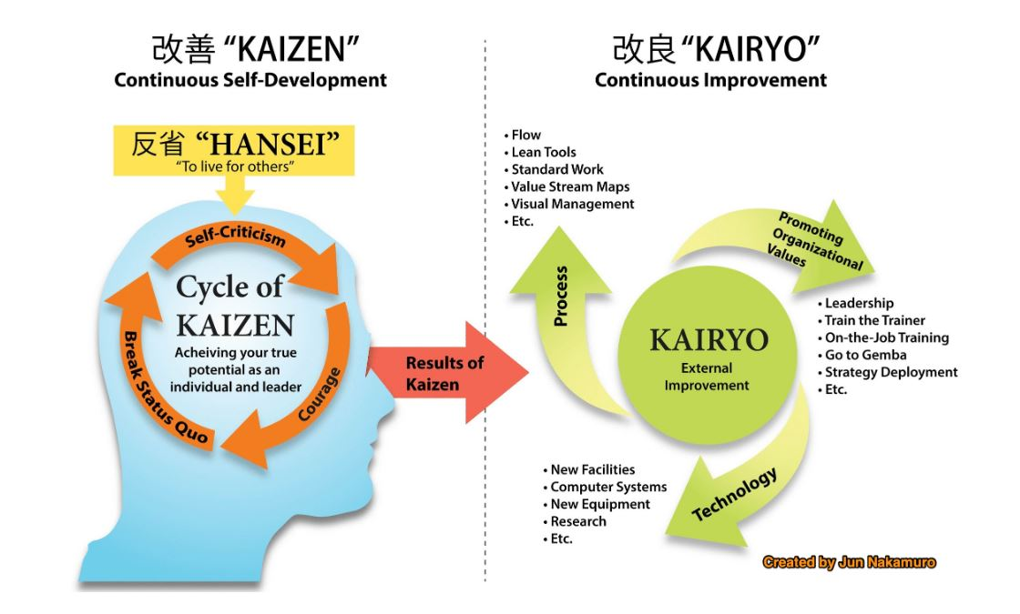
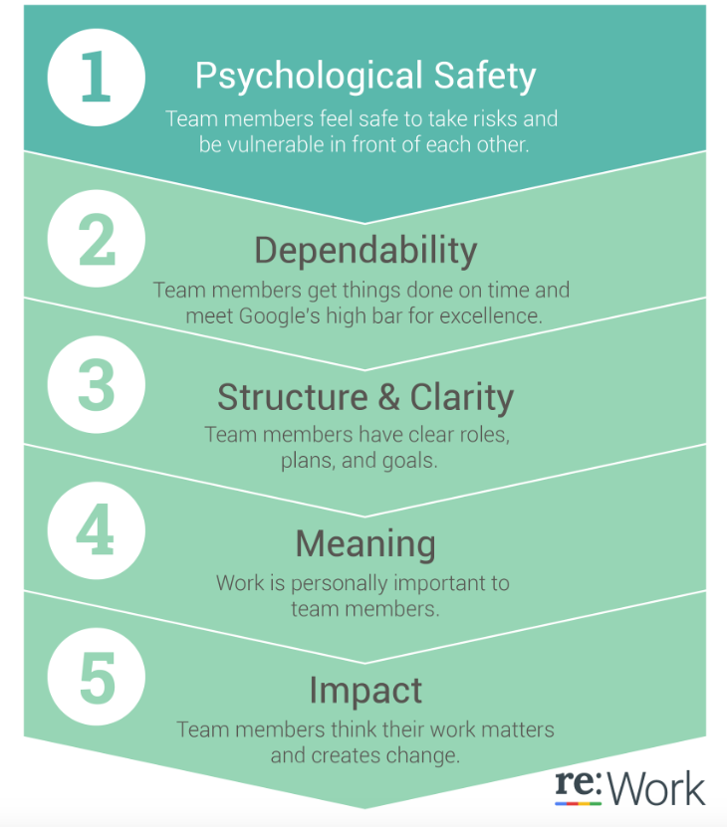
Примеры исследования в реальных компаниях
Toyota Kaizen
Google (Project Aristotle)

Slide 10
Вывод
Моделирование бизнес-процессов и исследование организации деятельности компаний оказывает отличную поддержку в контроле над деятельностью организации и в улучшении качества предоставляемых услуг, поэтому их ценность нельзя переоценить

Slide 11
Список использованных источников
Размещенное в СДО как «Моделирование бизнес-процессов_Лекция» исправленное и дополненное учебное пособие по «Моделированию бизнес-процессов» [Электронный ресурс]: учебное пособие / Ю. В. Кириллина, И. А. Семичастнов. — М.: РТУ МИРЭА
Долганова О. И., Виноградова Е. В., Лобанова А. М. Моделирование бизнес-процессов [Электронный ресурс]: Учебник и практикум для вузов. - Москва: Юрайт, 2020. - 289 с – Режим доступа: https://urait.ru/bcode/450550
Каменнова М. С., Крохин В. В., Машков И. В. Моделирование бизнеспроцессов. В 2 ч. Часть 1 [Электронный ресурс]: Учебник и практикум для вузов. - Москва: Юрайт, 2021. - 282 с – Режим доступа: https://urait.ru/bcode/469152
Грекул В. И., Коровкина Н. Л., Левочкина Г. А. Проектирование информационных систем [Электронный ресурс]: Учебник и практикум для вузов. - Москва: Юрайт, 2020. - 385 с – Режим доступа: https://urait.ru/bcode/450997
Business Process Management Market by Component, Deployment Type, Organization Size, Business Function (Sales and Marketing, HRM, Procurement and SCM, and Customer Service Support), Industry, and Region - Global Forecast to 2025 // MarketsandMarkets URL: https://www.marketsandmarkets.com/Market-Reports/business-process-management-market-157890056.html (дата обращения: 30.09.2024).

